Slide 1
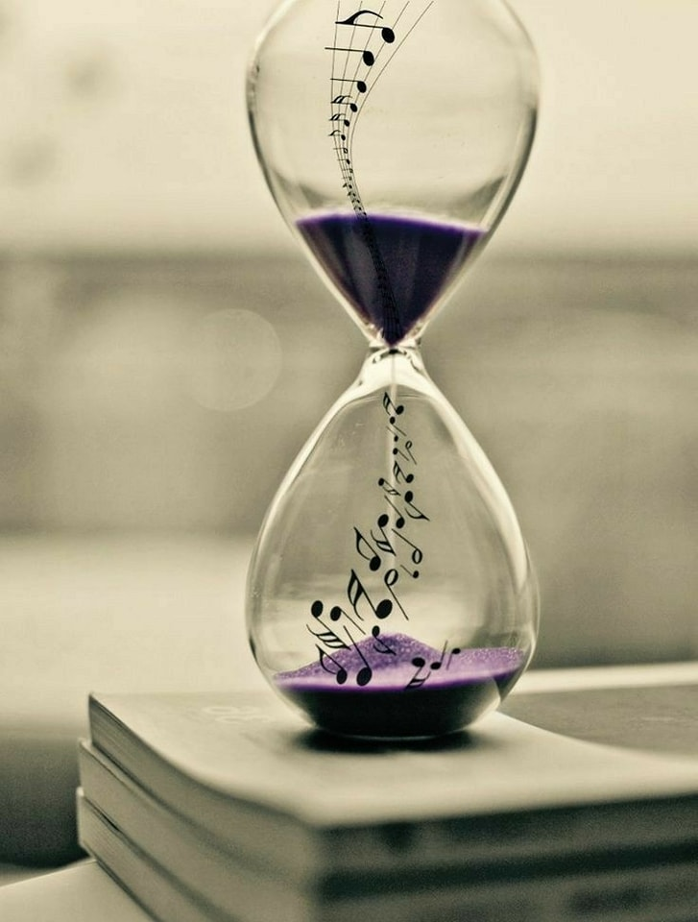



BUON GIORNO

Slide 2

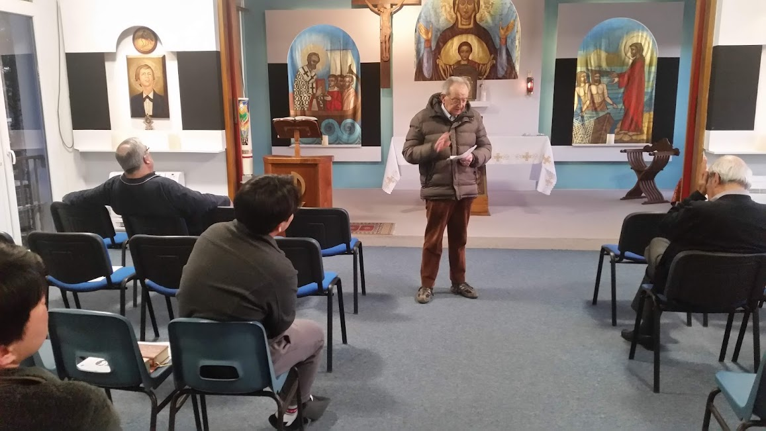
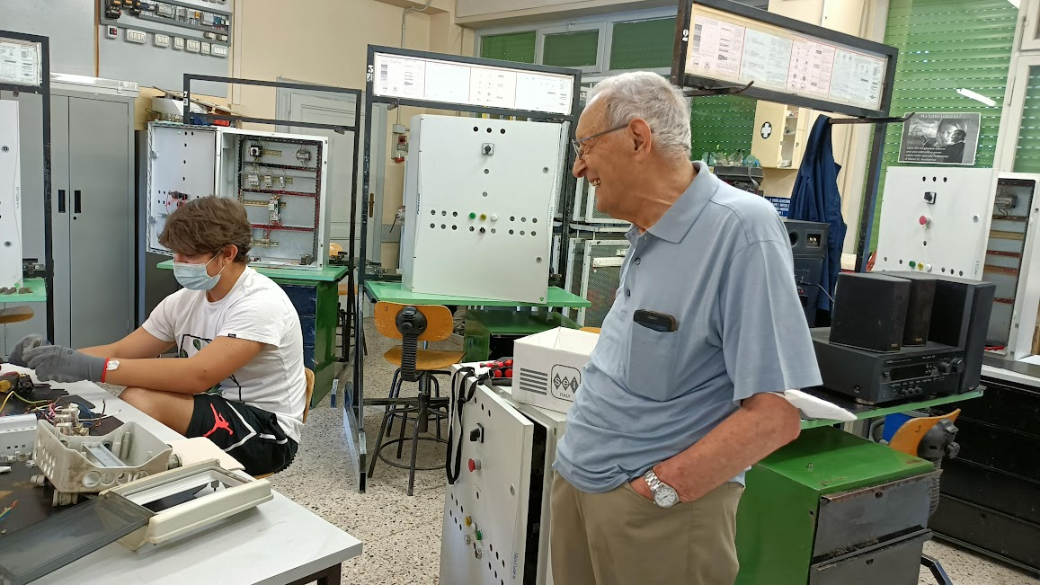
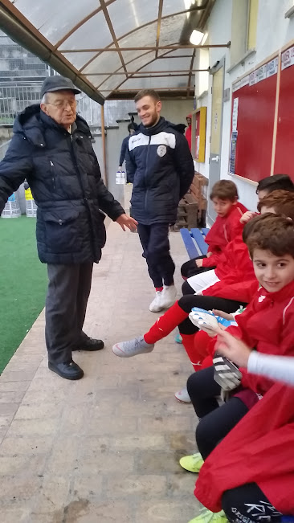
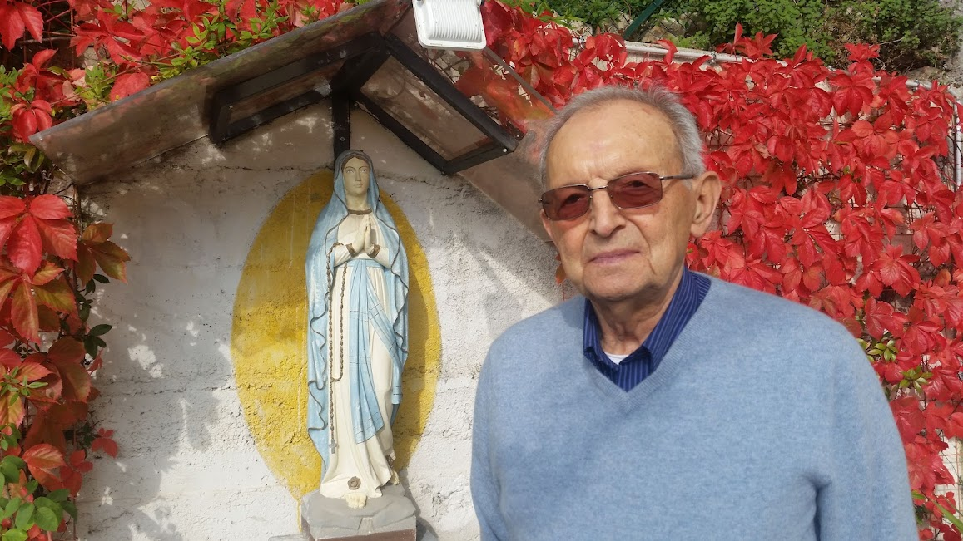
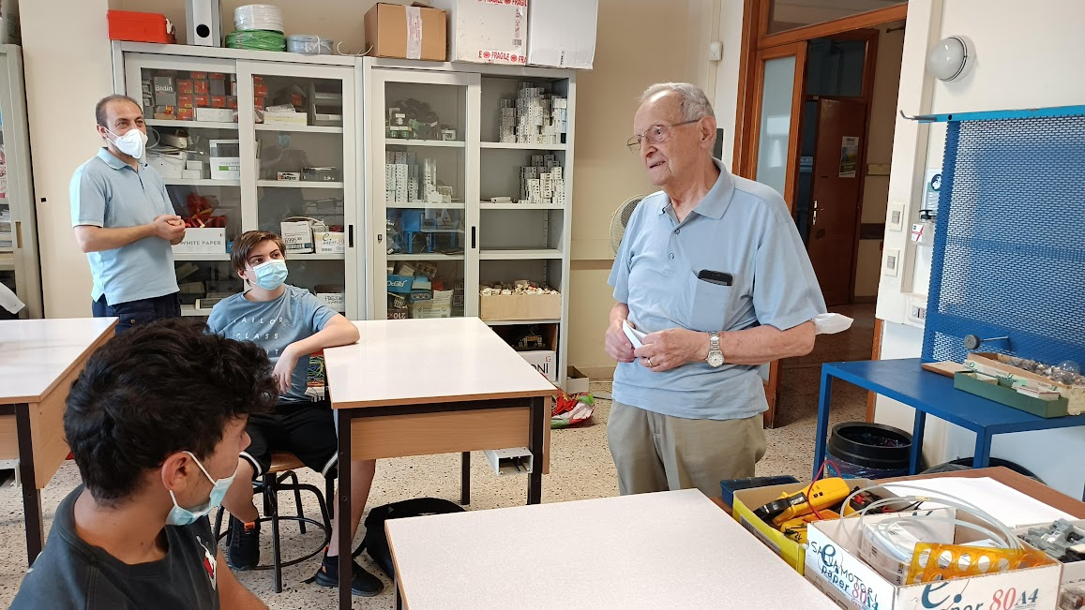
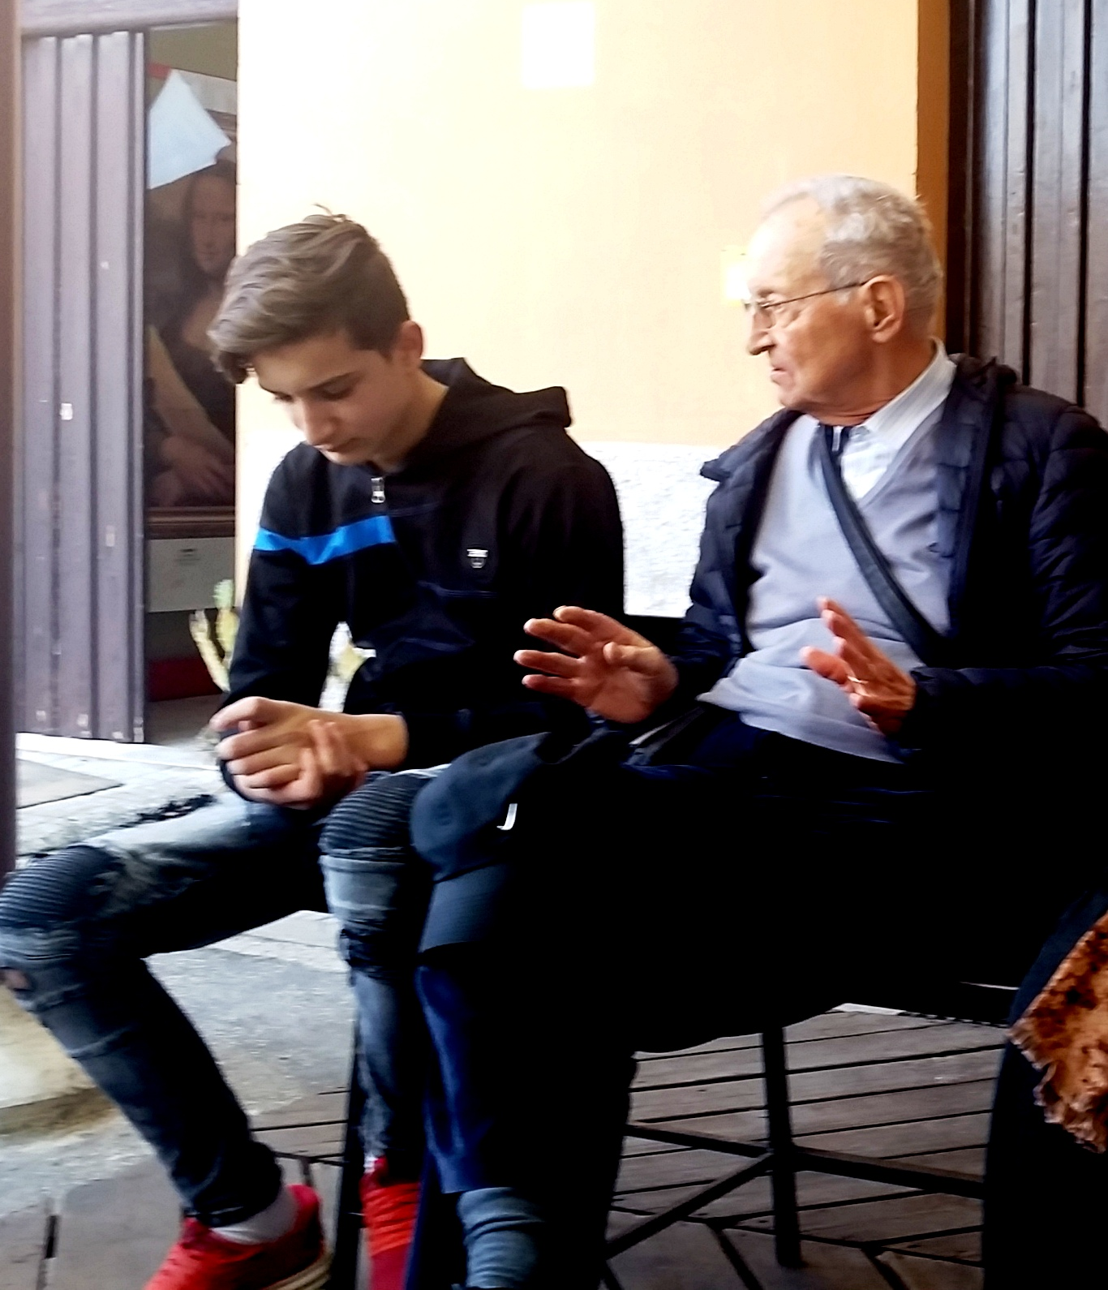
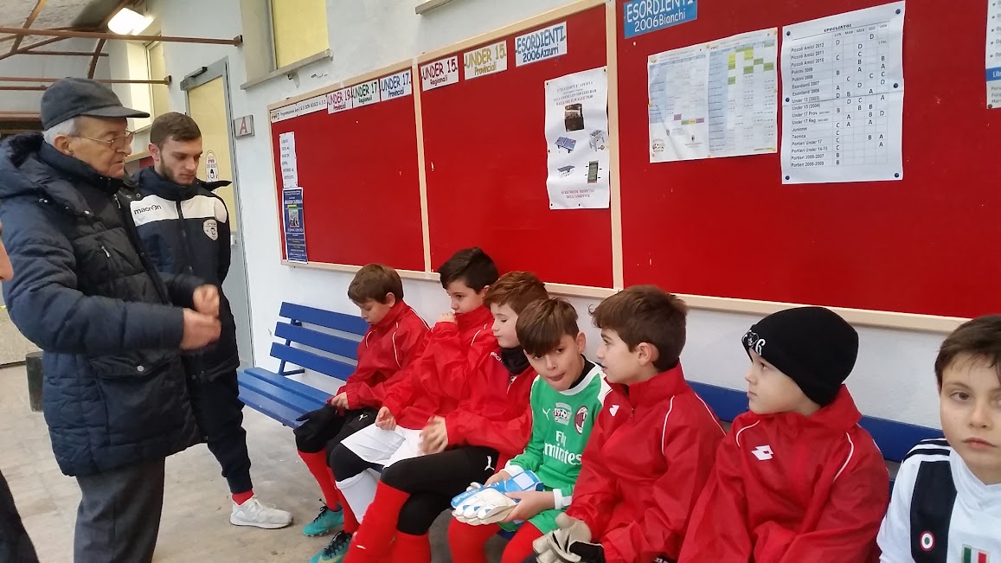
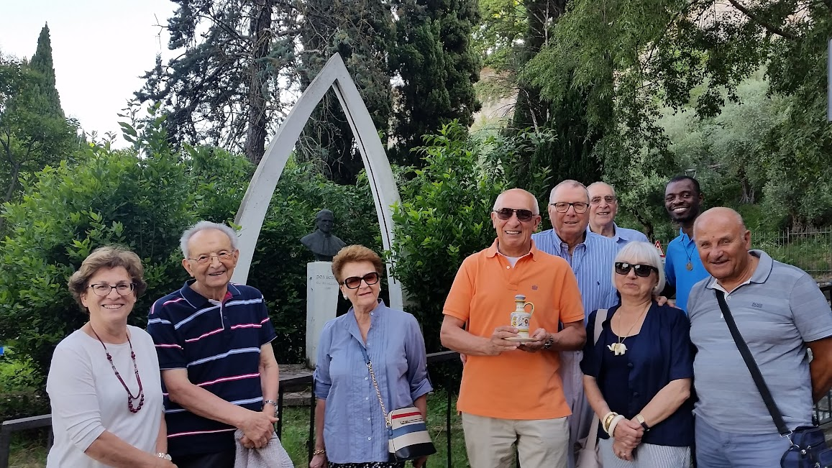

Slide 3
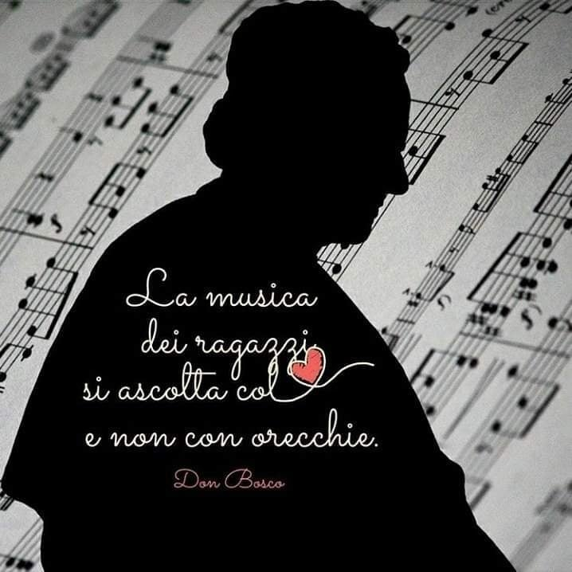

BUON GIORNO

Slide 4

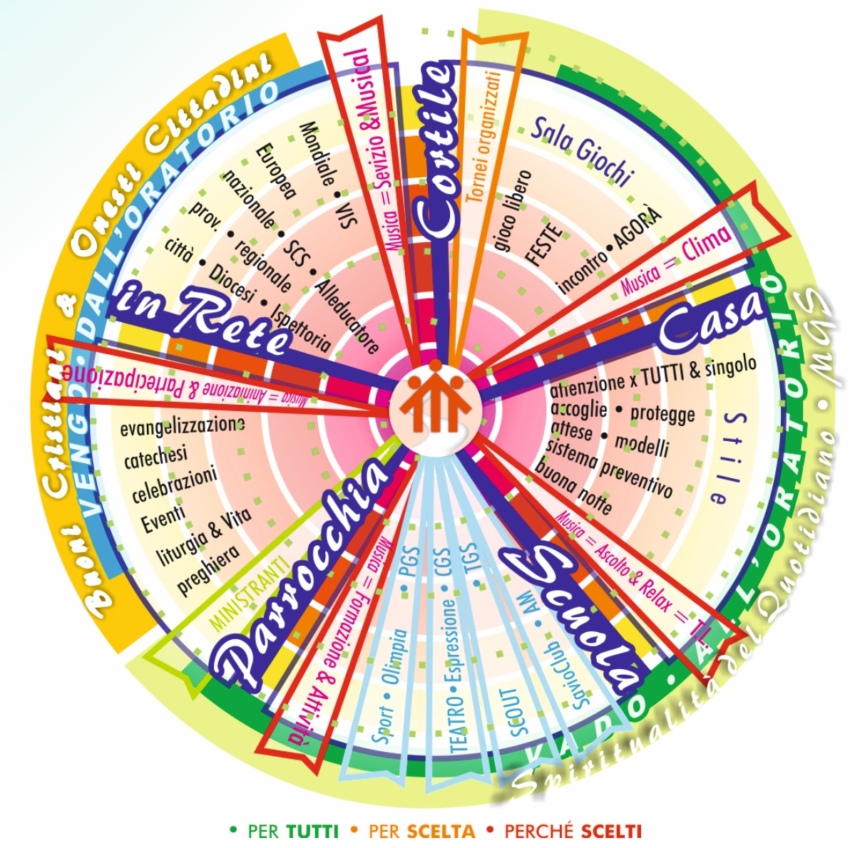


Slide 5

Musica e Canto
Musica e Canto

Slide 6


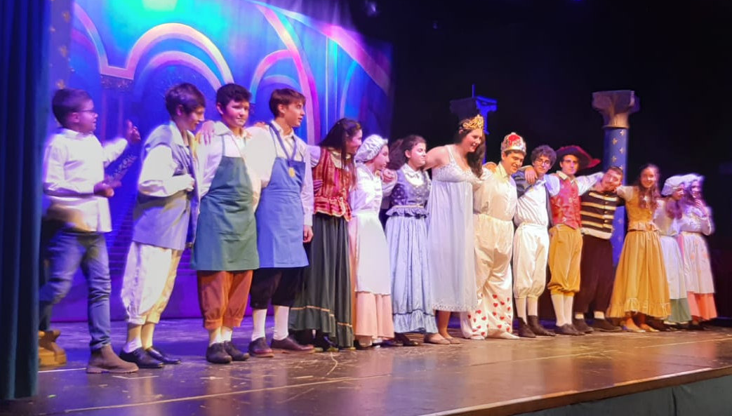
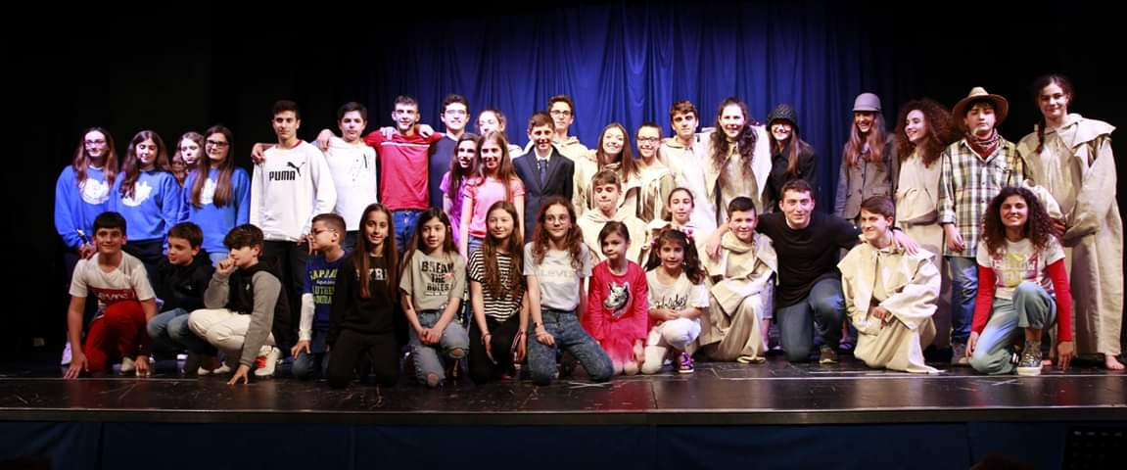

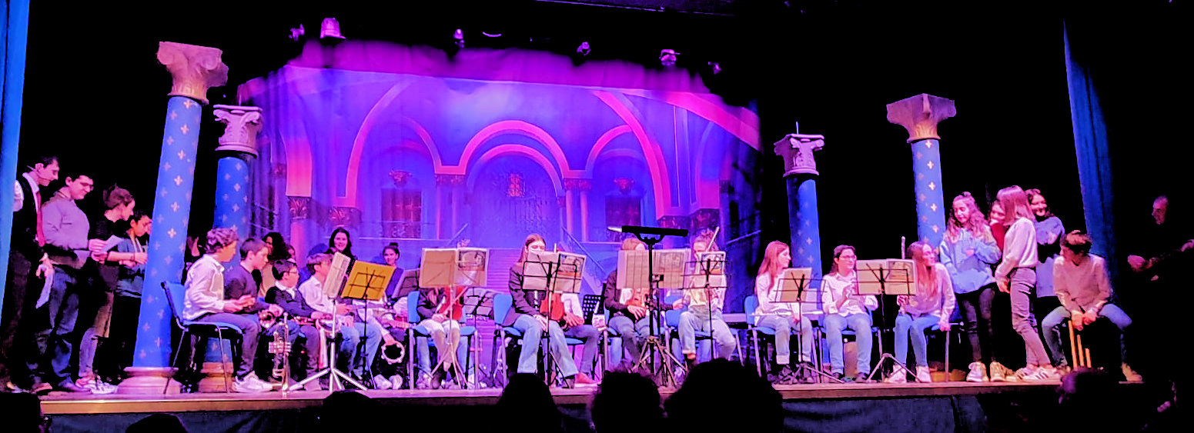


Slide 7

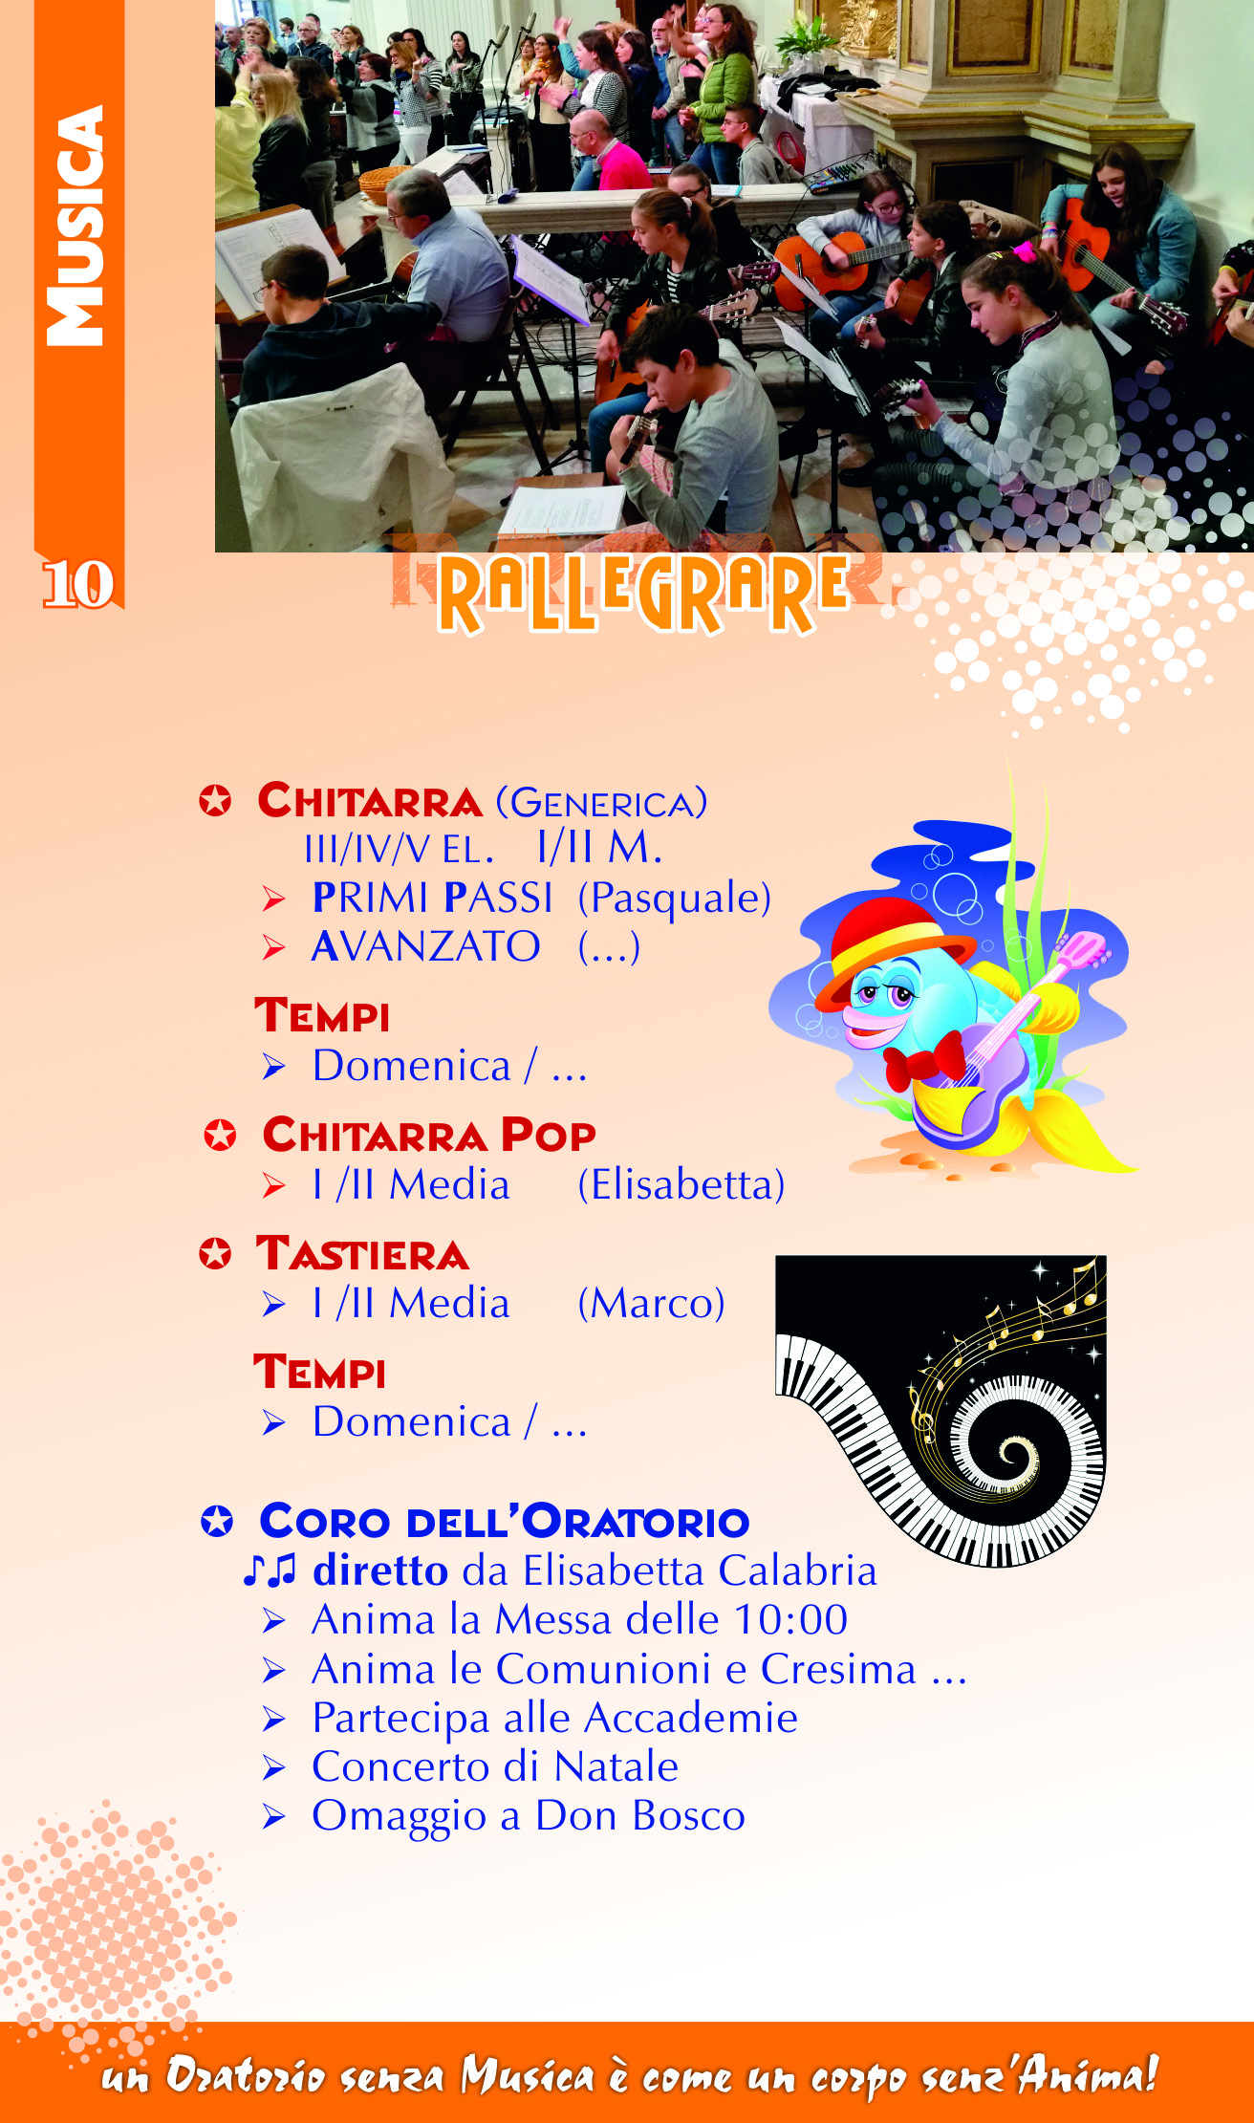
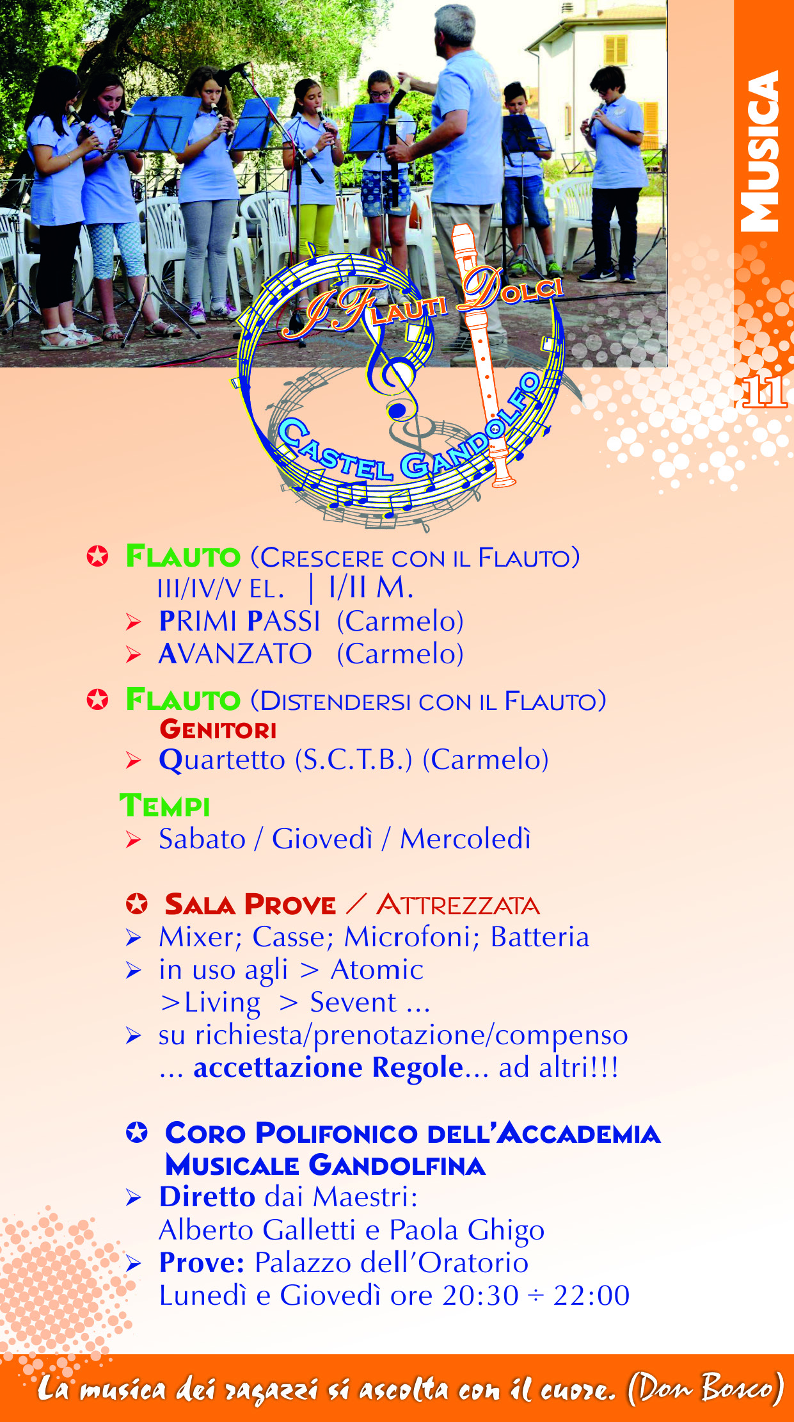



Slide 8
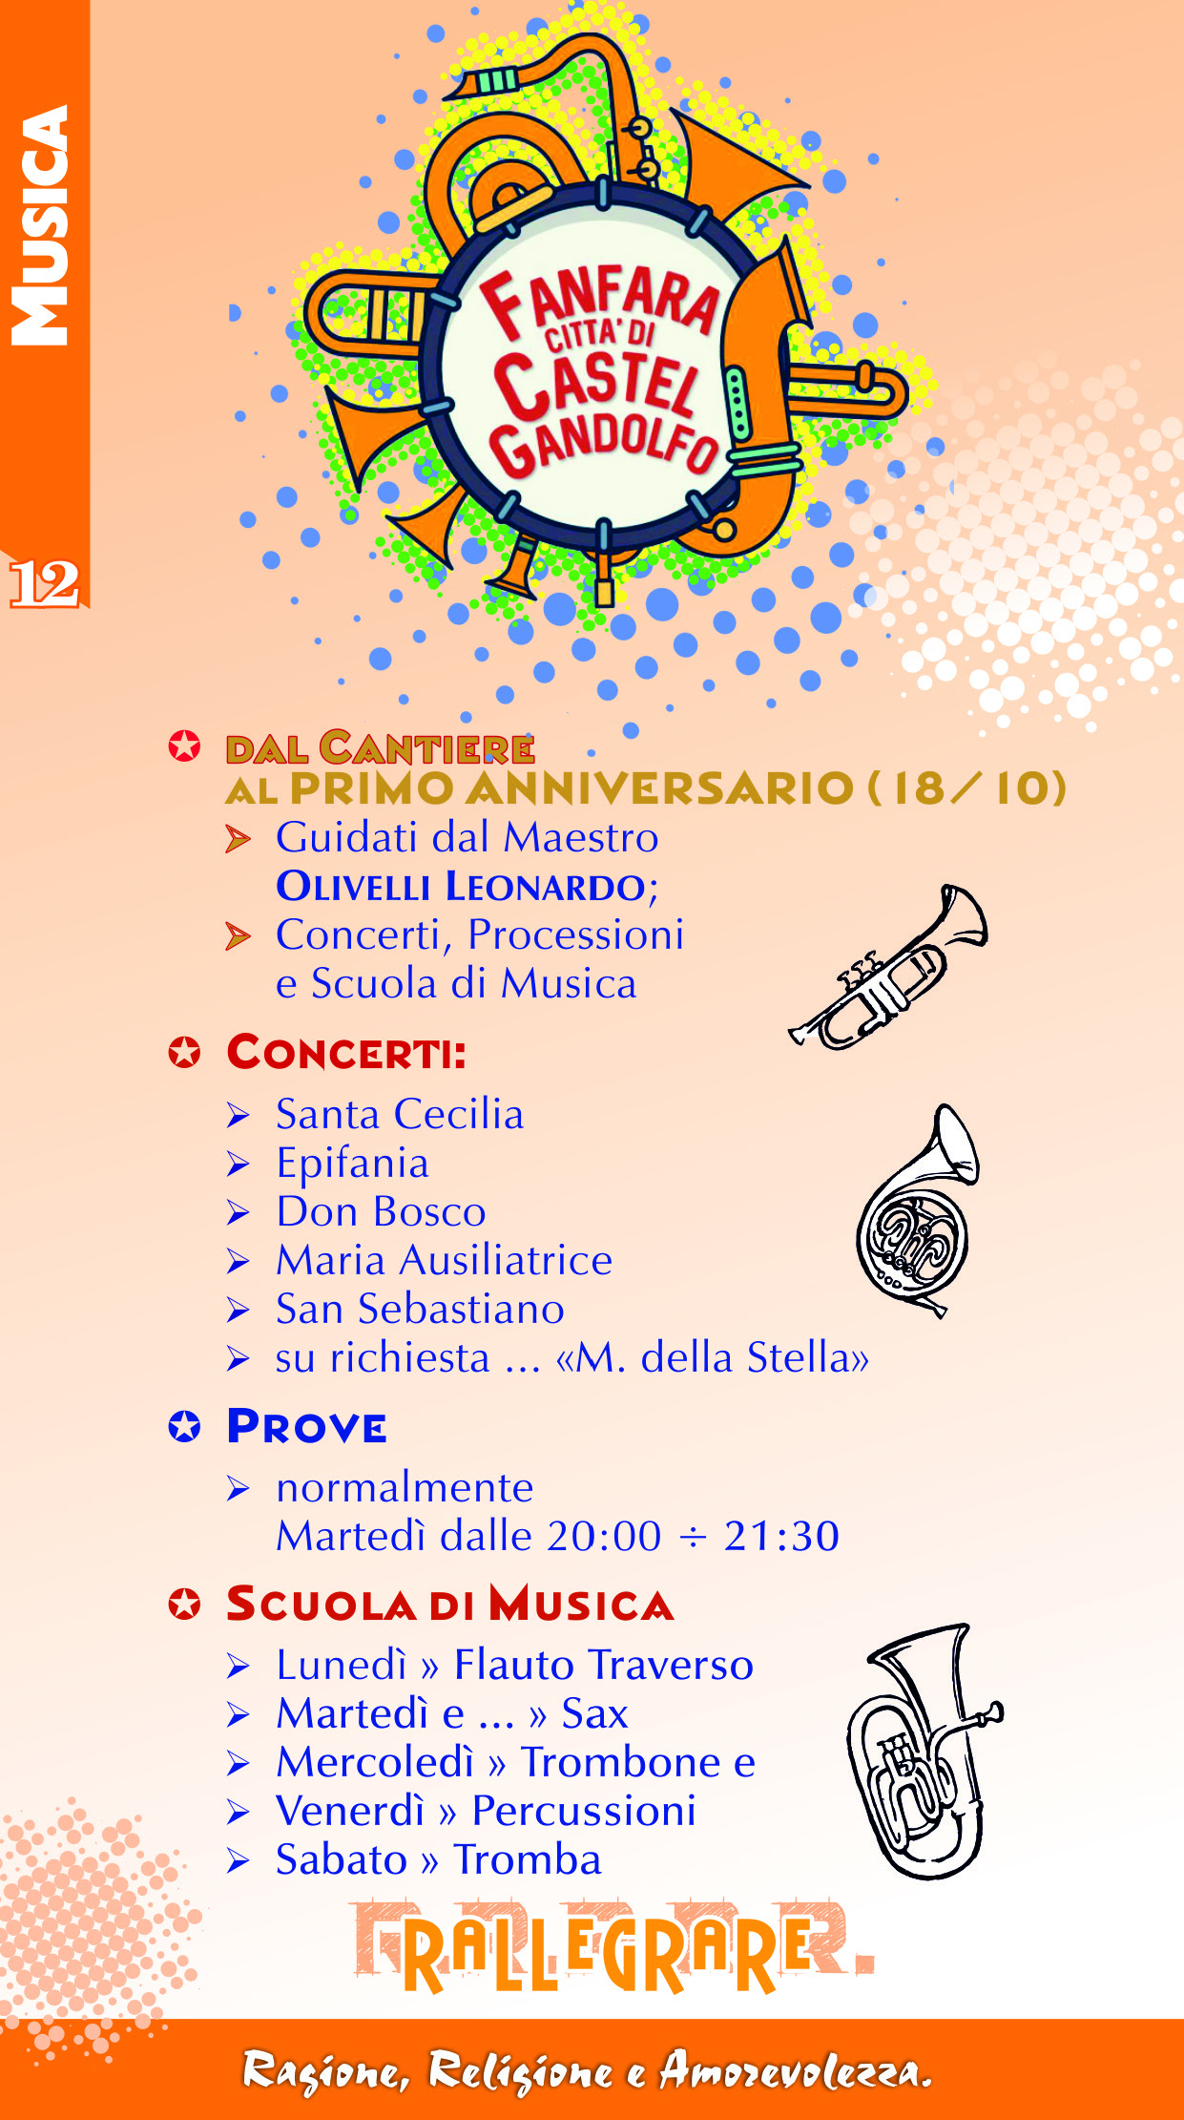
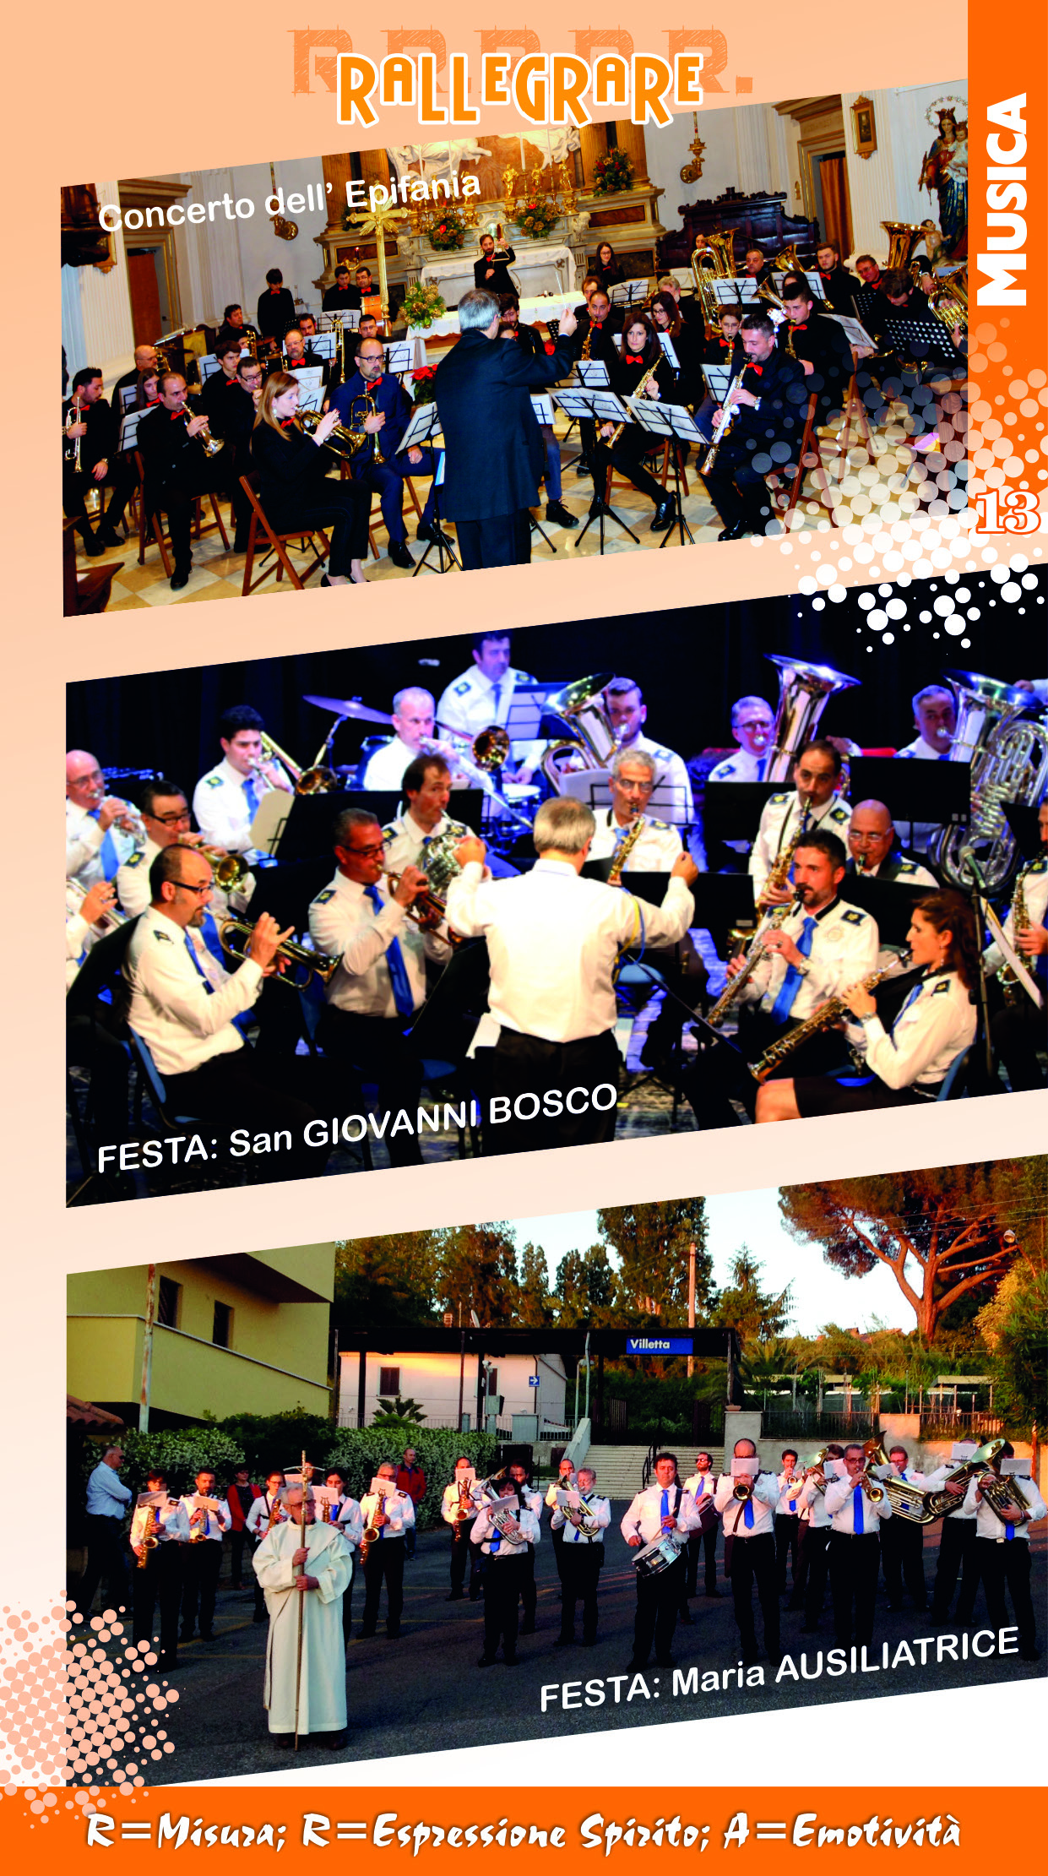
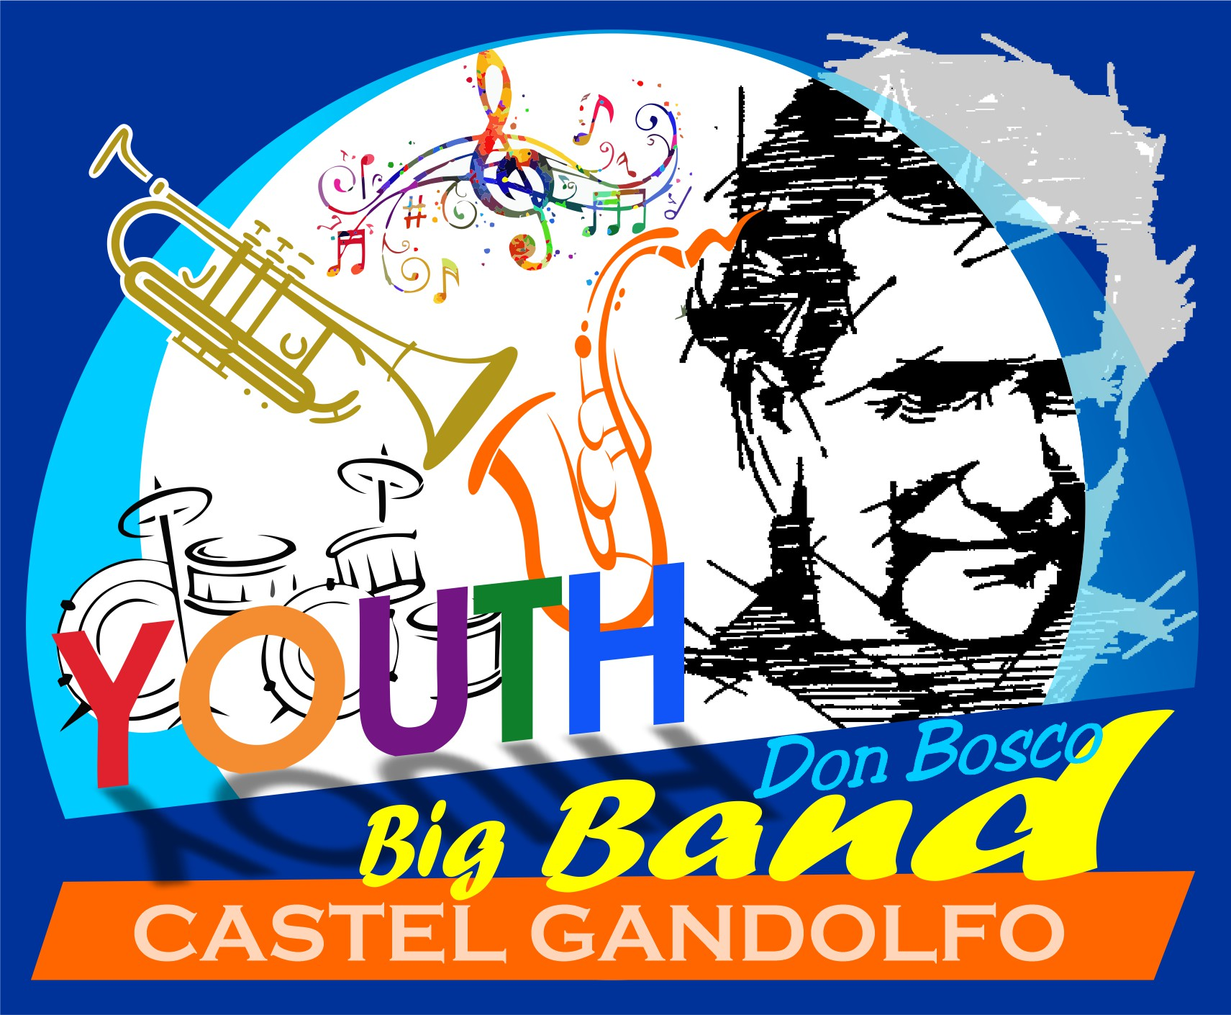


Slide 9

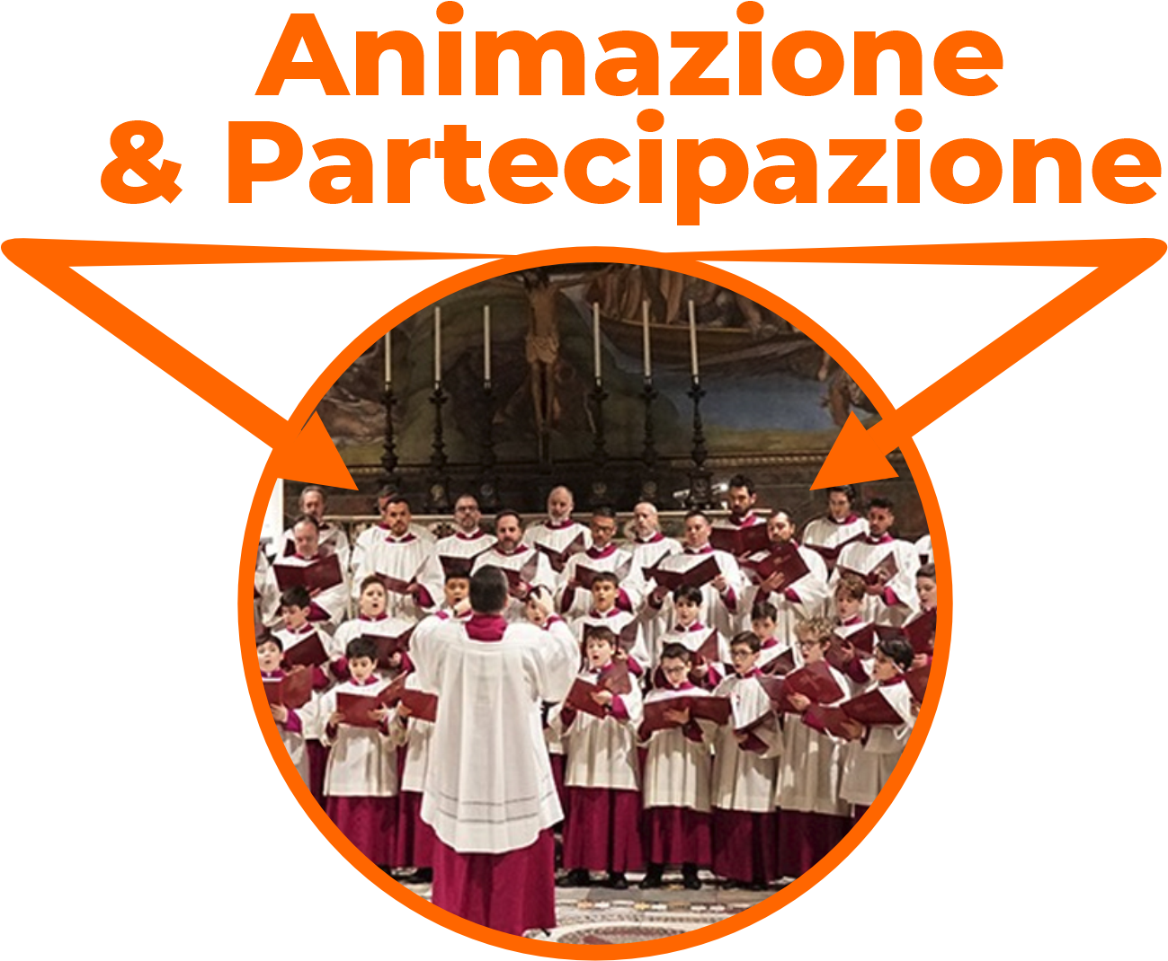
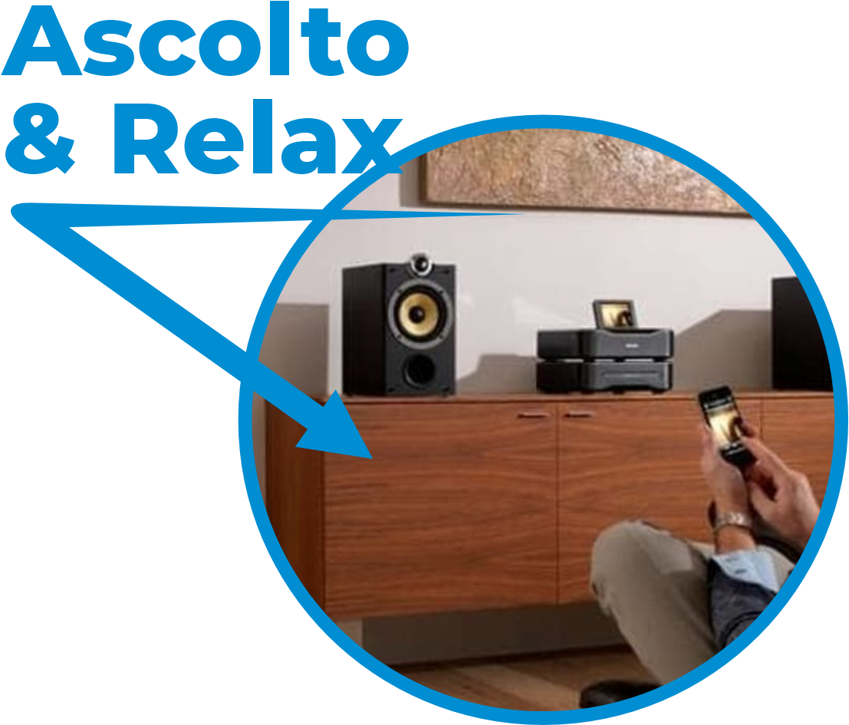
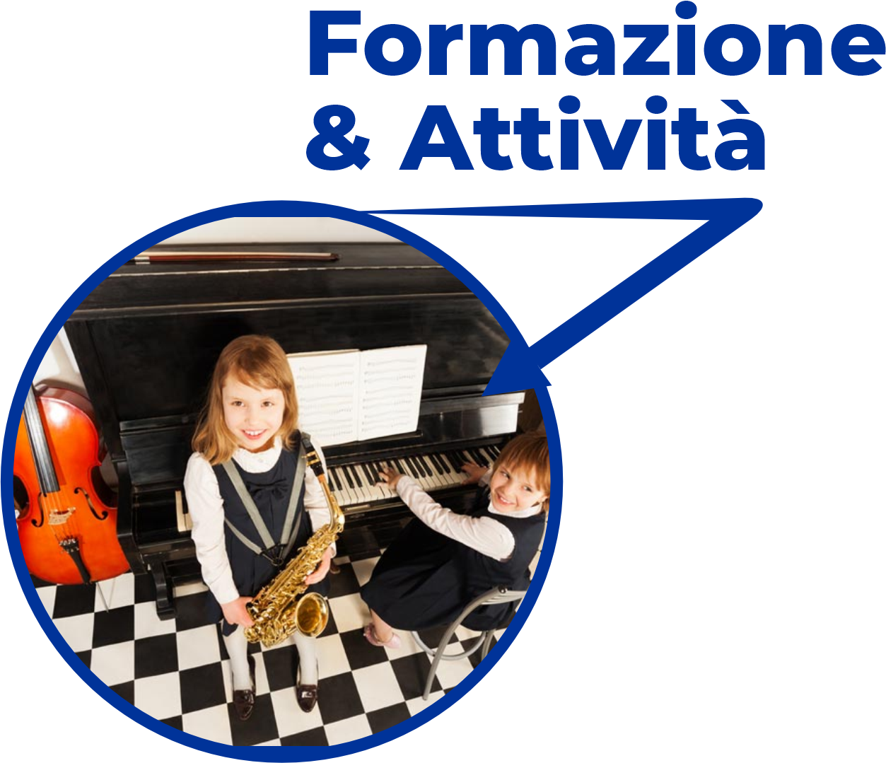
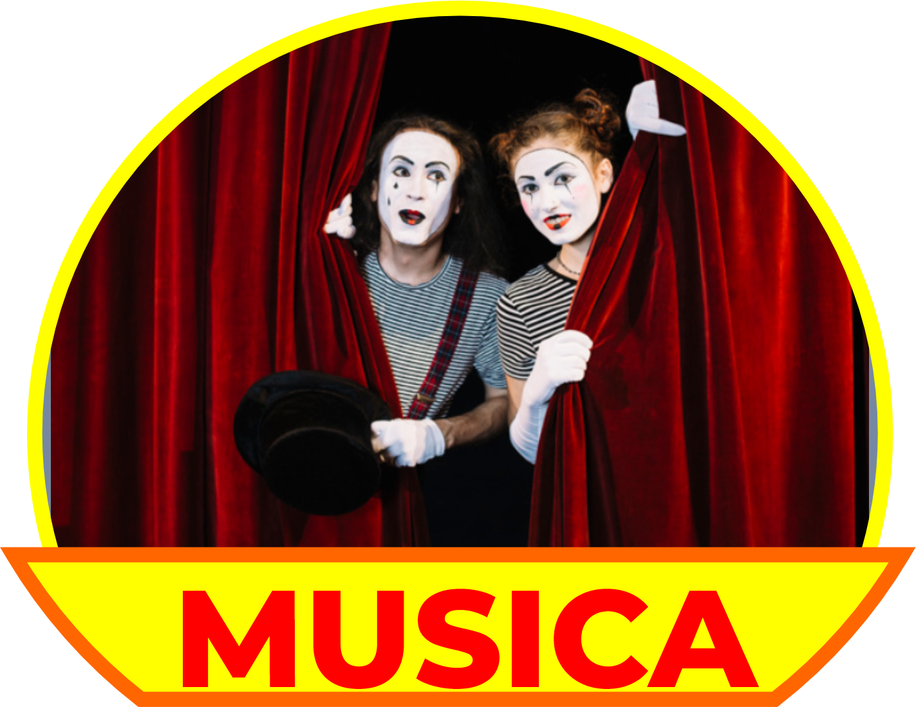
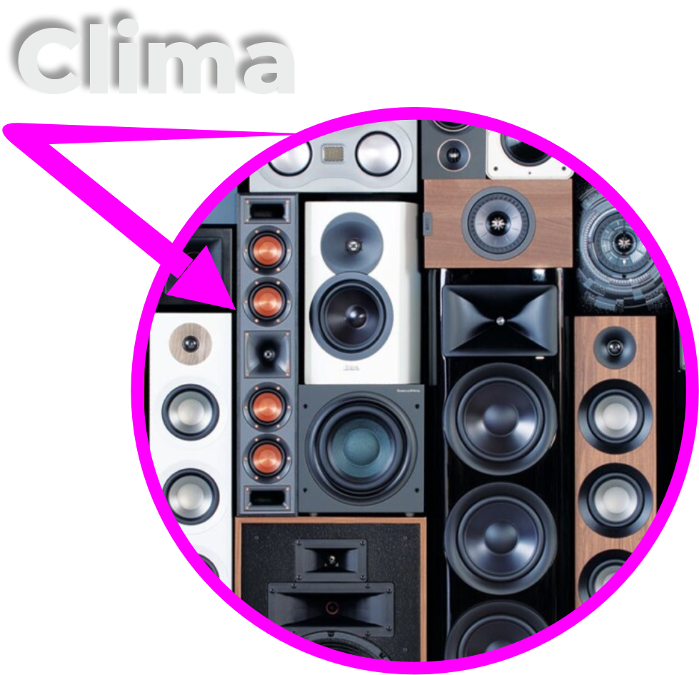
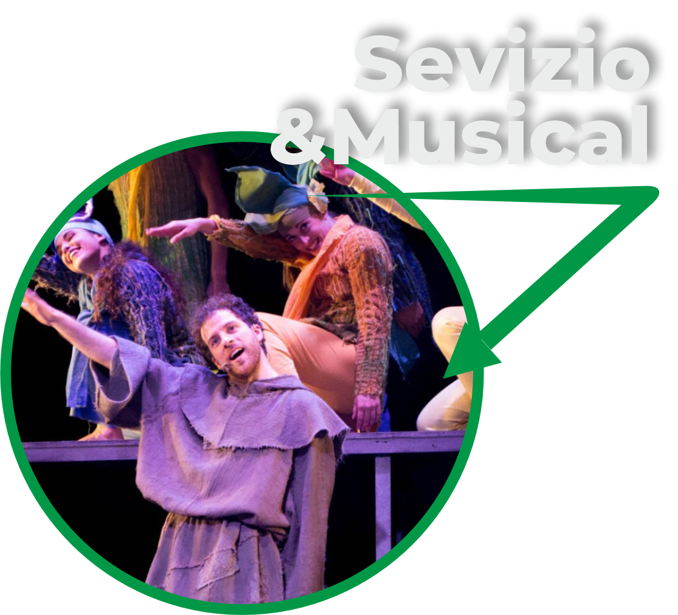

Slide 10

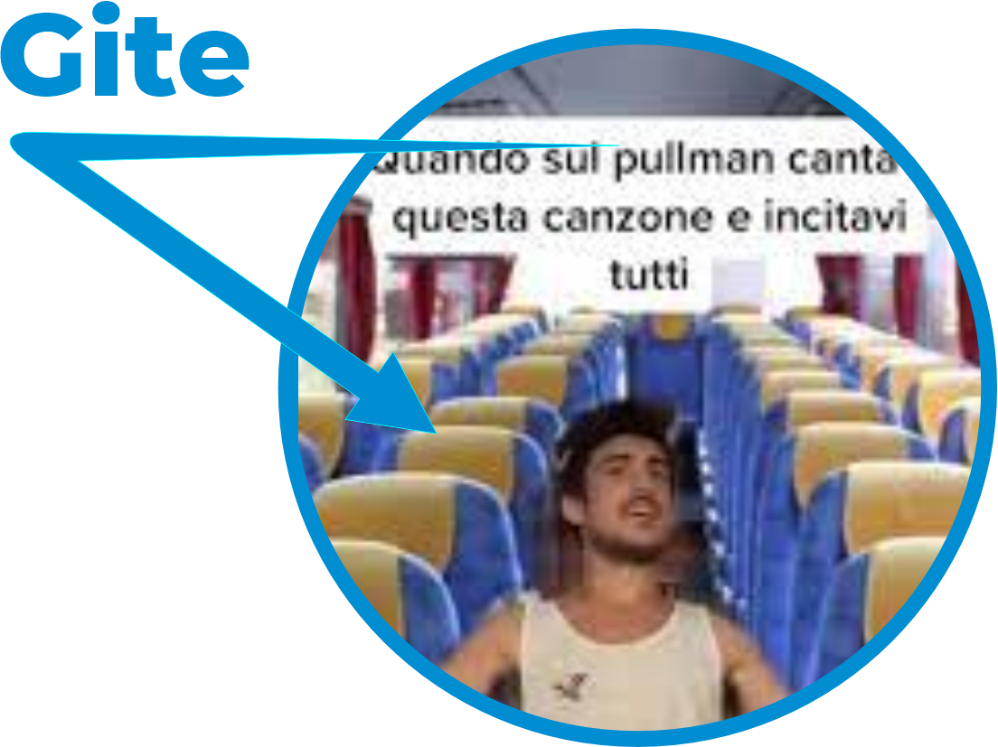
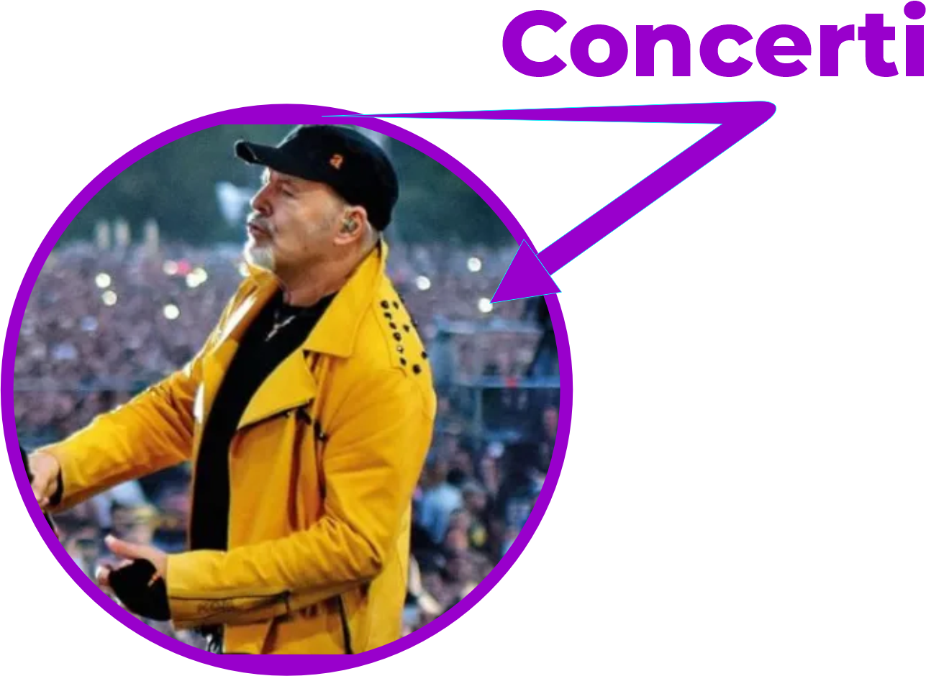

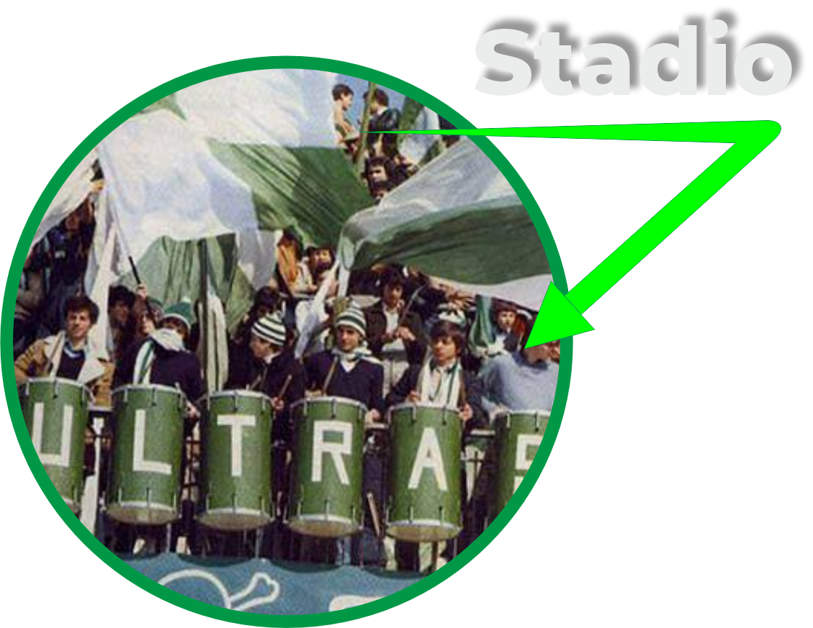

Slide 11
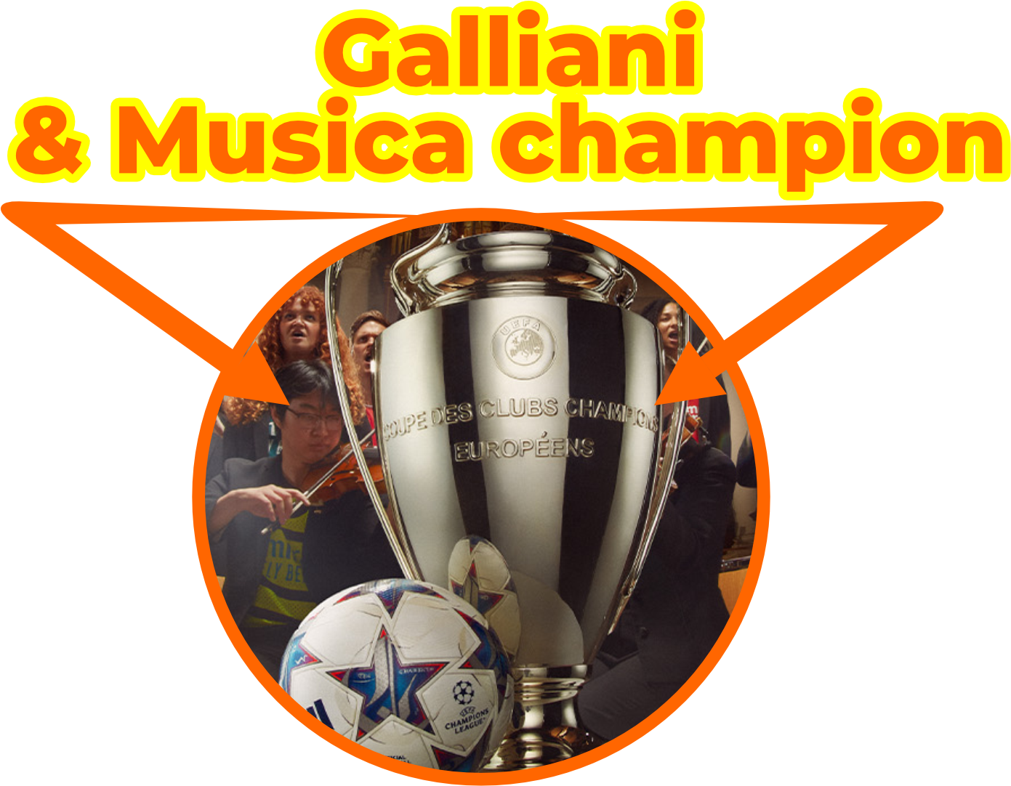
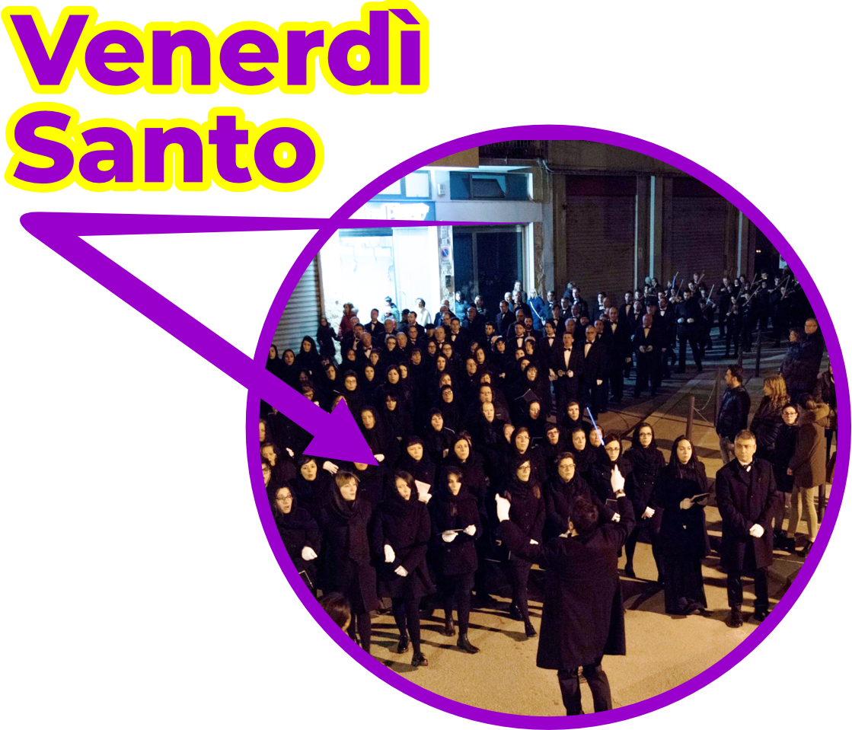
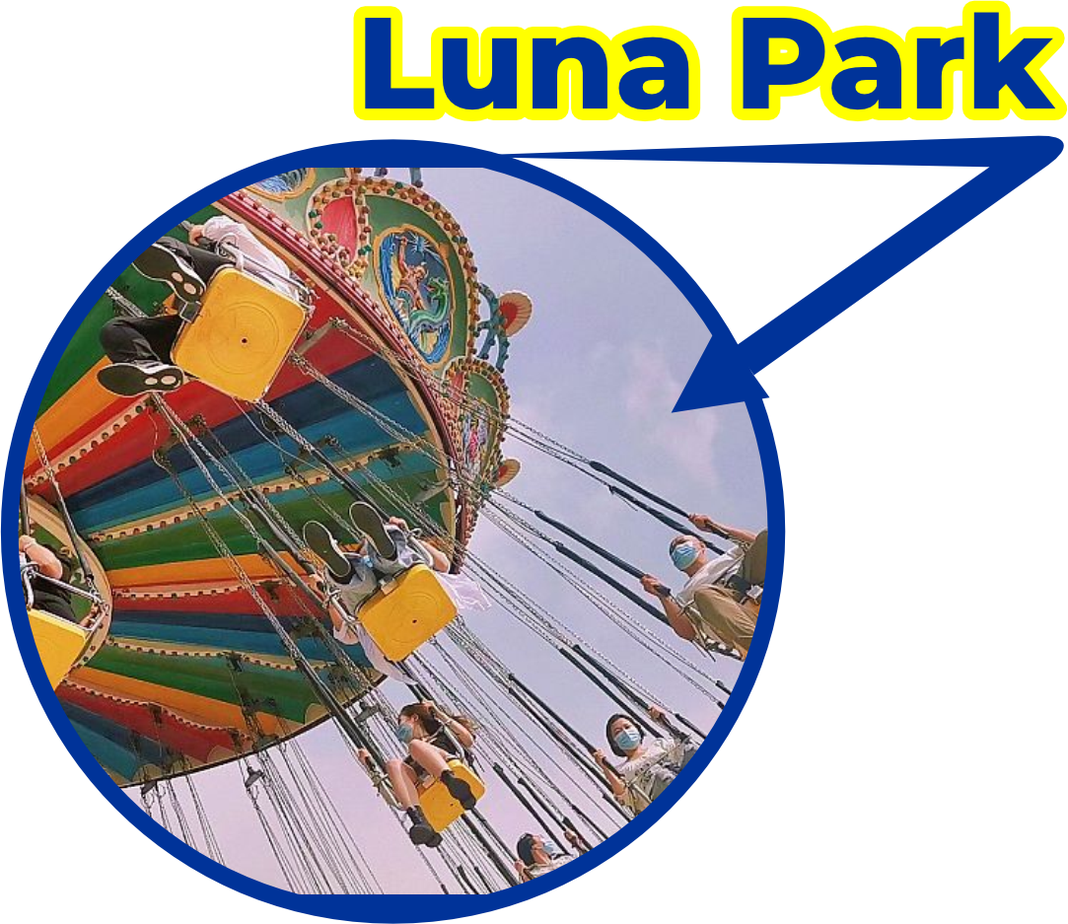
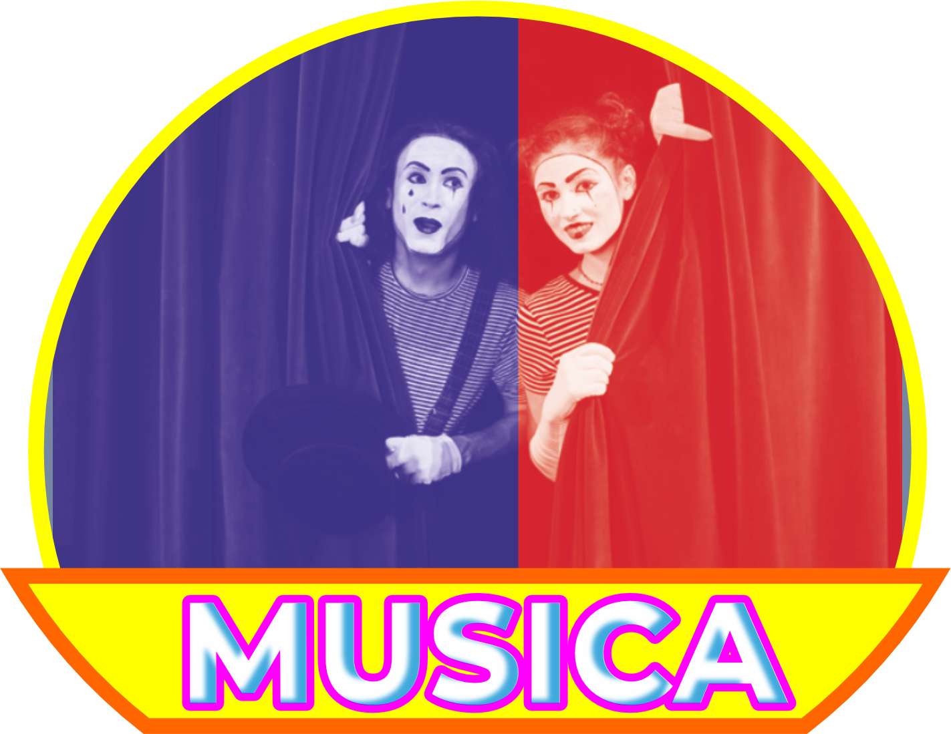
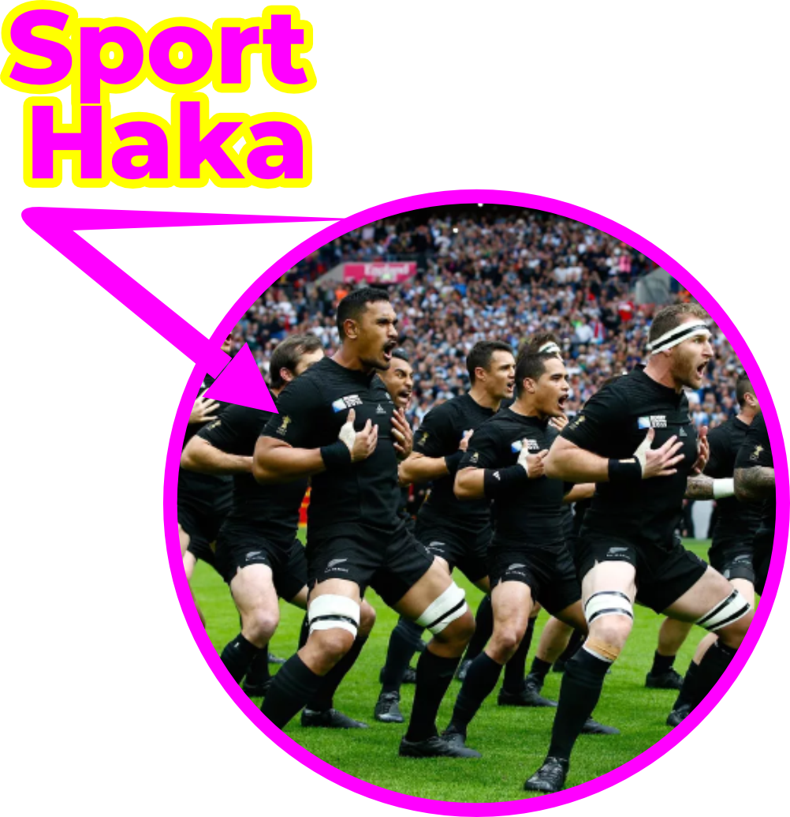
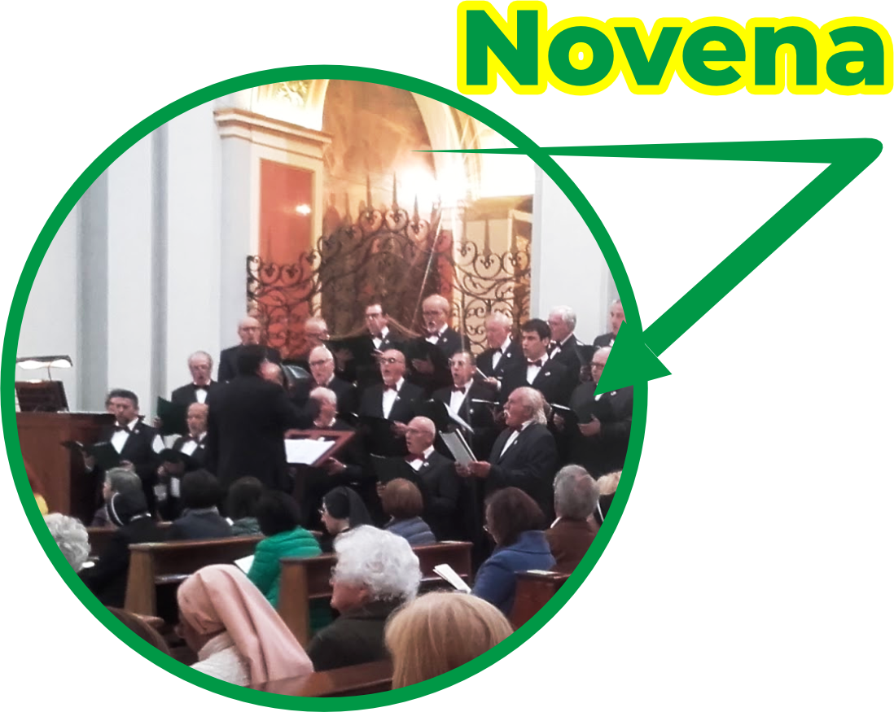

Slide 12

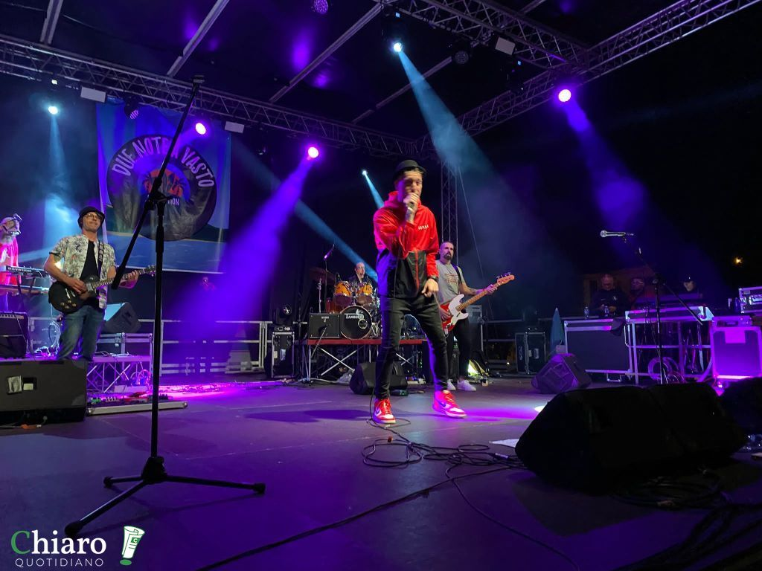
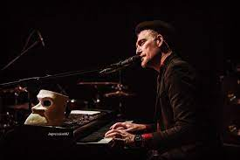
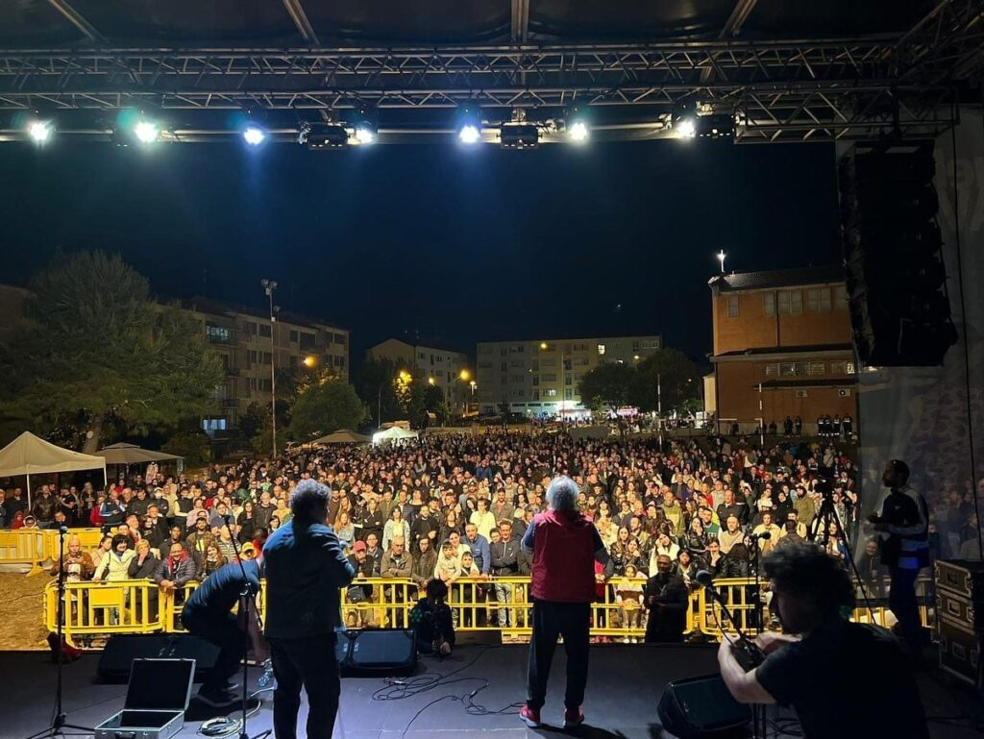

Slide 13

RELAZIONE SPORT E MUSICA
Un Oratorio senza Musica,
e come un corpo senza CUORE,
questa è una frase di Don Bosco,
che condivido in pieno
ricorderai (Fabio) anche la musica messa
sul cornicione della mia camera
nei giorni di FESTA,
prima di trasferire i comandi dal piccolo Bar.

Slide 14
è festa, nell’esecuzione;
è studio, nella lettura dello spartito;
è allenamento, nei giorni di apprendimento;
è soddisfazione,
nel ricordare i passaggi fondamentali;
è collaborazione,
nel cantare o suonare insieme;
è stupore,
nei momenti di esecuzione/animazione;
è coinvolgimento,
impossibile restare insensibili alle frequenze
che ti avvolgono e penetrano nel tuo corpo
“risvegliando” emozioni, ricordi …
LA MUSICA È

Slide 15
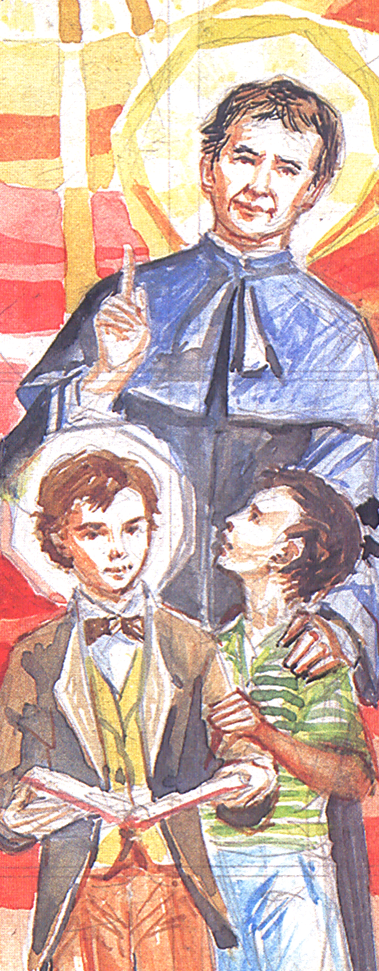
PREGHIERA A DON BOSCO
Don Bosco,
amico e padre di tutti
i giovani del mondo,
tu hai imparato a lavorare
con intelligenza e fiducia,
aiutaci a prepararci bene
al lavoro futuro,

Slide 16
Insegnaci
ad essere onesti,
sinceri e generosi,
guidaci ad essere
buoni credenti,
perché la nostra vita
sia piena di gioia
in terra e in cielo.
Amen
G: San Giovanni Bosco
T: PREGA PER NOI

